Slide 1
Матричный анализ отказоустойчивости компьютерных сетей методами теории графов
Математическое обоснование выбора оптимального кабеля
Глухов К.Д., Клюев А.А.
Группа ИТ-116, ЭТФ, УрГУПС
Руководитель: Наталья Валерьевна

Slide 2
Задача и модель сети
6 устройств: Сервер (1), Роутер (2), Коммутатор (3), Станции (4, 5, 6).
8 существующих каналов связи (витая пара / Wi-Fi).
Ограничение: бюджет позволяет проложить только один дополнительный кабель.
Цель: математически найти место для нового кабеля, чтобы сеть стала максимально устойчивой к отказам.
2
4
1
6
3
5
серверная
общий зал

Slide 3
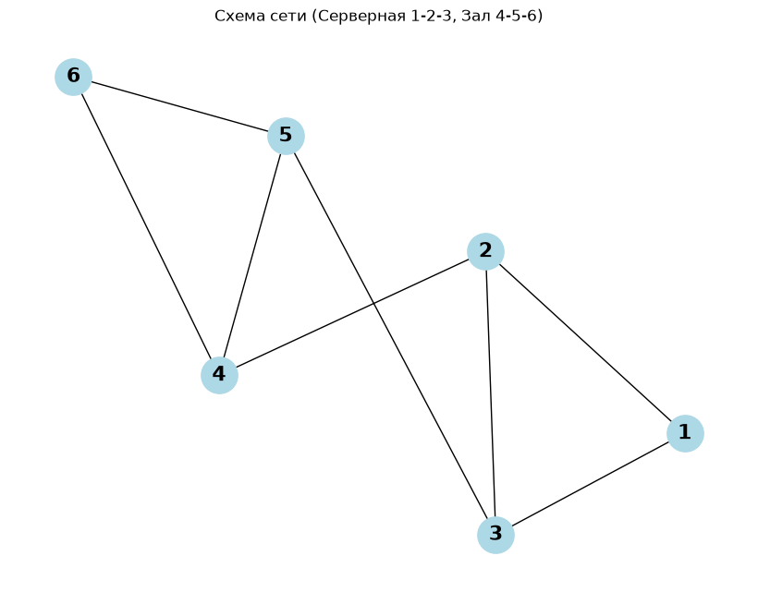
Представление сети в виде графа
Вершины — устройства, рёбра — каналы связи

Slide 4
Матрица смежности A
0 | 1 | 1 | 0 | 0 | 0
1 | 0 | 1 | 1 | 0 | 0
1 | 1 | 0 | 0 | 1 | 0
0 | 1 | 0 | 0 | 1 | 1
0 | 0 | 1 | 1 | 0 | 1
0 | 0 | 0 | 1 | 1 | 0
Степени вершин:
[2, 3, 3, 3, 3, 2]
Минимальная степень = 2
(нет висячих узлов)

Slide 5
Единственные точки отказа
Критические устройства
Критические каналы
нет
нет
связна после удаления любого устройства
связна после обрыва любого канала
Настоящая угроза: двойные отказы
Отказ 2 и 3: сервер отрезан от всех рабочих станций
Отказ 4 и 5: станция 6 осталась без связи с сервером

Slide 6
Реальная уязвимость: Узкое место между зонами
2
канала достаточно перерезать, чтобы зал потерял связь с серверной
2
4
1
6
Минимальный разрез: каналы (2, 4) и (3, 5)
3
5
Чем он меньше, тем хрупче связь между зонами
серверная
общий зал

Slide 7
Математический арбитр: Число Фидлера (λ₂)
Все варианты кабеля дают Min Cut = 3.
Классический разрез не может выбрать лучший.
Используем матрицу Лапласа: L = D - A.
Второе собственное значение λ₂ — мера связности.
Чем больше λ₂, тем труднее разорвать сеть.
Исходная сеть:
λ₂ = 1.0

Slide 8
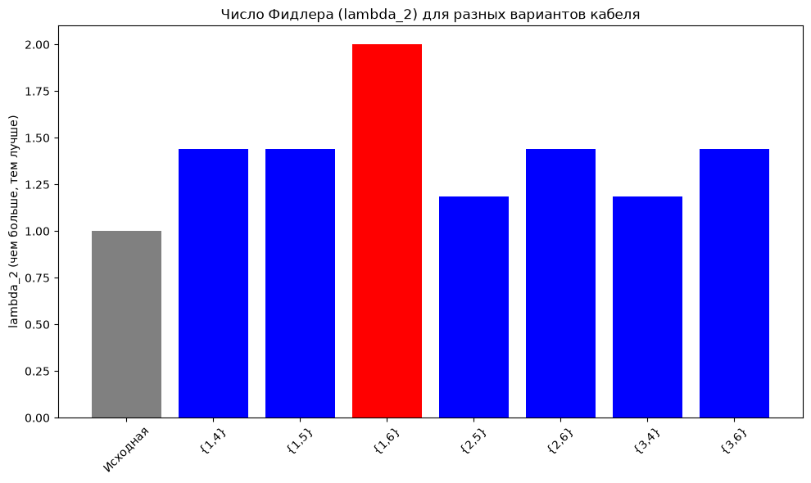
Сравнение вариантов кабеля
Кабель | Устранено крит. | Разрез | κ | λ₂ | Цена
сейчас | — | 2 | 2 | 1,00 | —
1–4 | 0 из 0 | 2 → 3 | 2 → 2 | 1,00 → 1,44 | 1 кабель
1–5 | 0 из 0 | 2 → 3 | 2 → 2 | 1,00 → 1,44 | 1 кабель
1–6 | 0 из 0 | 2 → 3 | 2 → 3 | 1,00 → 2,00 | 1 кабель
2–5 | 0 из 0 | 2 → 3 | 2 → 2 | 1,00 → 1,19 | 1 кабель
2–6 | 0 из 0 | 2 → 3 | 2 → 2 | 1,00 → 1,44 | 1 кабель
3–4 | 0 из 0 | 2 → 3 | 2 → 2 | 1,00 → 1,19 | 1 кабель
3–6 | 0 из 0 | 2 → 3 | 2 → 2 | 1,00 → 1,44 | 1 кабель

Slide 9
Рекомендация: кабель 1–6
Соединяем самые слабые устройства: у сервера и станции 6 всего по 2 канала
1
2
4
Связность κ: 2 → 3, λ₂: 1,00 → 2,00, разрез зона–зона: 2 → 3
2
1
6
Теперь двойной отказ не отрезает ни одно устройство
3
5
3
пунктир — новый кабель 1–6

Slide 10
Итоги исследования
Исходная сеть устойчива к одиночным отказам (нет точек сочленения и мостов).
Реальная уязвимость — одновременный обрыв двух каналов между зонами (Min Cut = 2).
Спектральный анализ доказал: кабель {1, 6} — оптимальное решение.
Он повышает число Фидлера λ₂ до 2.0 и увеличивает минимальный разрез до 3.

Slide 11
Практическая рекомендация
Проложить один кабель между Сервером (1) и Станцией (6).
Это повысит отказоустойчивость сети при минимальных затратах (бюджет на 1 кабель).
Защитит общий зал от потери связи с сервером при двойных обрывах в существующих магистралях.
Итог: сеть становится 3-связной и устойчивой к любым одиночным и большинству двойных отказов.

Slide 12

Спасибо за внимание!
Ссылка на GitHub-репозиторий с кодом:
https://github.com/ZloyNinja/fault-tolerant-network-graph

